Slide 1



FECHA
GRUPO
21-2-2022
#5
“LECTO DE PSICOPATOLOGÍAS (DEPRESIÓN)”
MATERIAS
Fundamentos de Programación
Fundamentos de la Ingeniería de Software

Slide 2
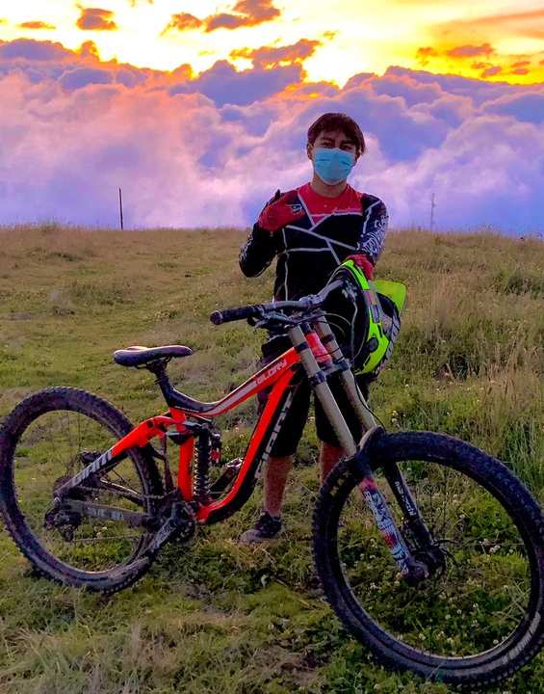
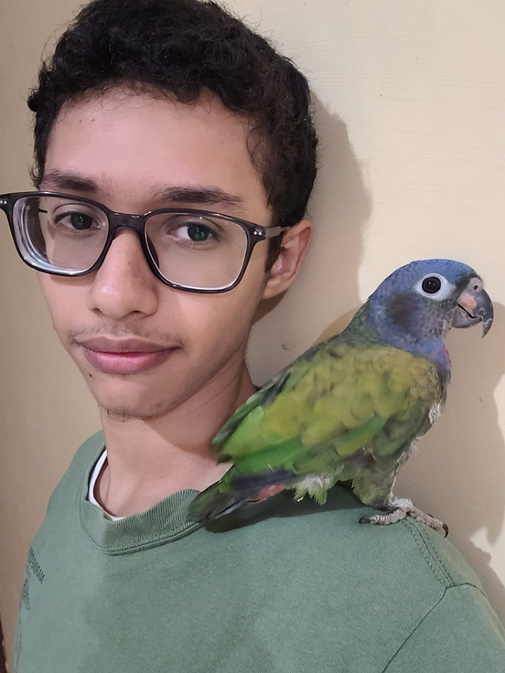

INTRODUCCION
Integrantes
Joel Arguello
Cesar Loor
Josue Villavicencio
Estudiante primer nivel ing de software
Estudiante primer nivel ing de software
Estudiante primer nivel ing de software

Slide 3
●Desarrollar una interfaz dinámica amigable con el cliente.
INTRODUCCION
●Realizar pruebas caja blanca, caja negra y reporte de errores de funcionalidad para verificar si se cumplen los requisitos especificados por el cliente.
Objetivos
●Detectar un nivel aproximado de depresión.
●Generar un registro del paciente, escrito por el médico.

Slide 4
PLANTEAMIENTO DEL PROBLEMA
¿Cómo podría ayudar un software que identifica a través de la escritura el estado de trastorno depresivo o somático?
Esta es la base desde donde se formula crear un software que, a través de la escritura, detección de textos y patrones de escritura, permita y ayude dar un nivel aproximado de depresión regido por lineamientos que previamente nos da el psicólogo que va de la mano con el proyecto, logrando así ayudar a los psicólogos a una revisión más rápida. Todo esto es un aproximado ya que la ciencia de la psicología no es completamente acertada

Slide 5


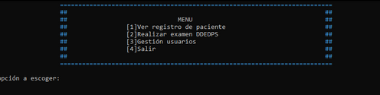

01
Psicologia
Ciencia que estudia los procesos mentales, las sensaciones, las percepciones y el comportamiento del ser humano, en relación con el medio ambiente físico y social que lo rodea.
02
DEV C++
INTRODUCCIÓN
Dev-C++ es un entorno de desarrollo integrado (IDE) para programar en lenguaje C/C++.
MARCO
TEORICO
03
Programa de consola
Una aplicación de consola es aquella que se ejecuta dentro de una ventana de línea de comandos.
Puntos importantes acerca del proyecto
04
Depresion
La depresión es un trastorno mental caracterizado fundamentalmente por un bajo estado de ánimo y sentimientos de tristeza, asociados a alteraciones del comportamiento, del grado de actividad y del pensamiento.

Slide 6
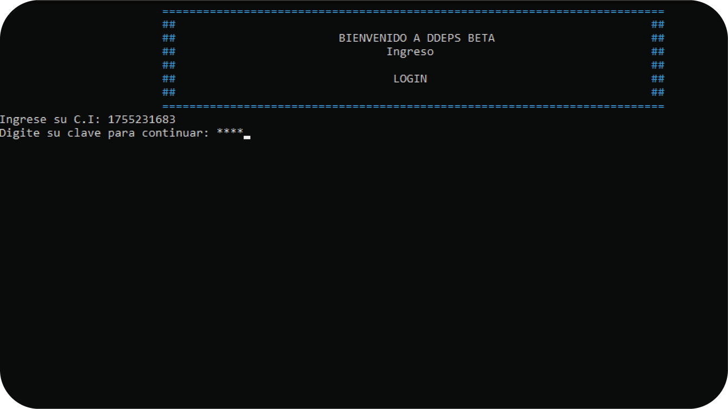
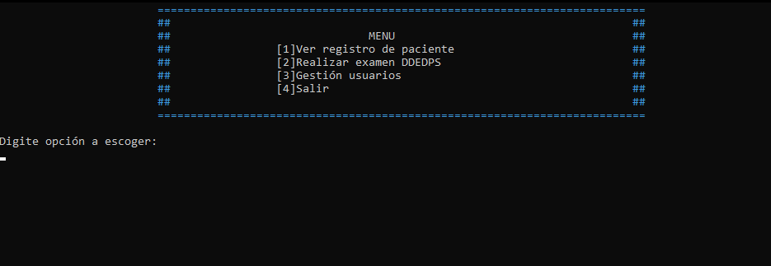
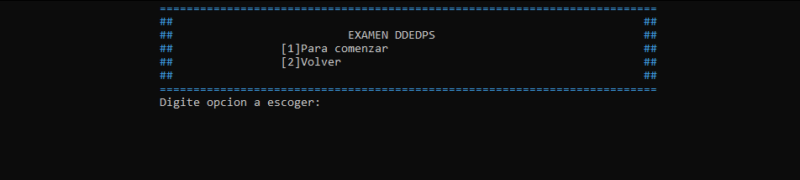
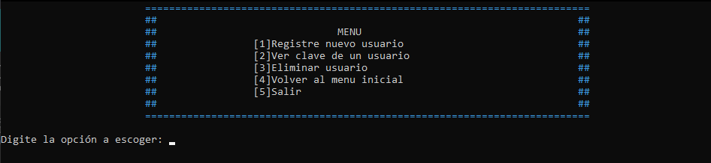
INTRODUCION
Requisitos
Login
Menu
Examen
Registro usuarios

Slide 7
DESARROLLO
RESULTADOS
ESPERADOS
Como resultado de este proyecto se espera tener una buena aceptación por parte de los psicólogos que usen el programa. Que el diagnóstico dado por la aplicación tenga una muy buena aproximación al resultado dado por un psicólogo. En relación al código y performance, dependerá del computador usado, aun así, será limitado a una cierta cantidad de palabras para no exagerar el consumo de recursos del computador y así pueda tener un excelente funcionamiento.

Slide 8
FINAL
CRONOGRAMA EXPRESS
03.
Copy & Wireframes
01.
Write copy. In parallel, design navigation and build wireframes.
05.
INICIO PROYECTO
FIN REQUISITOS
10/12/2021
20/02/22
02.
04.
06.
FIN DEL PERFIL
High-Fi Mockups
DEFENSA FINAL
1/01/2022
Combine approved copy, visuals, and wireframes.
21/02/22

Slide 9
FINAL
Humana
01.
Tutor Empresarial
Lic. Psicologia Alan Granja
05.
Tutor Académico
Ing. Almachi
03.
Tutor Académico
Ing. Jenny Ruiz

Slide 10
GRACIAS
BIBLIOGRAFIA
Betancourt, D. (2022, 10 enero). 5W2H para la Planificación: ¿Qué es y cómo se hace? Ingenio Empresa. Recuperado 25 de diciembre de 2021, de https://www.ingenioempresa.com/5w2h/
Psicología - Concepto, origen, ramas y objetivos. (s. f.). Concepto. Recuperado 10 de diciembre de 2021, de https://concepto.de/psicologia-3/
CIE-11 para estadísticas de mortalidad y morbilidad. (s. f.). CIE. Recuperado 24 de diciembre de 2021, de https://icd.who.int/browse11/l-m/es#/http%3a%2f%2fid.who.int%2ficd%2fentity%2f1563440232
Alan Granja, comunicación personal, 24 de diciembre de 2021)
Alan Granja, comunicación personal, 31 de enero de 2022)
Alan Granja, comunicación personal, 20 de Febrero de 2022)
colaboradores de Wikipedia. (2020, 18 diciembre). Dev-C++. Wikipedia, la Enciclopedia
libre. Recuperado 31 de enero de 2022, de https://es.wikipedia.org/wiki/Dev-C%2B%2B

